Slide 1
Završavanje terapije I prevencija povrata simptoma
Bruno Ušljebrka

Slide 2

Istraživanja pokazuju da tretmani usmjereni na prevenciju povrata simptoma mogu značajno odgoditi povrat simptoma kod klijenata koji imaju depresiju (de Jonge i suradnici, 2019.)
Tradicionalni ciljevi KBT-a:
Olakšati remisiju klijentovih teškoća
Naučiti klijente vještine i tehnike koje mogu koristiti kroz život kako bi smanjili ili spriječili povratak simptoma

Slide 3

Pitanja na koja ćemo saznati odgovore
Kako pripremiti klijenta na završetak terapije?
Što raditi od početka terapije? Što raditi tijekom i na kraju terapije?
Kako smanjiti frekvenciju susreta?
Kako izgleda samoterapija?
Kako pripremiti klijente na potencijalne padove ili povratak simptoma?
Kako klijent reagira na kraj terapije?
Kako se trebaju provoditi booster susreti?

Slide 4

Aktivnosti na početku terapije
Priprema klijenta na prekid terapije i mogući povratak simptoma kreće na samome početku terapije (početni intervju)
Važno je naglasiti kako je cilj naučiti ih vještinama pri čemu će postati „vlastiti terapeut”

Slide 5
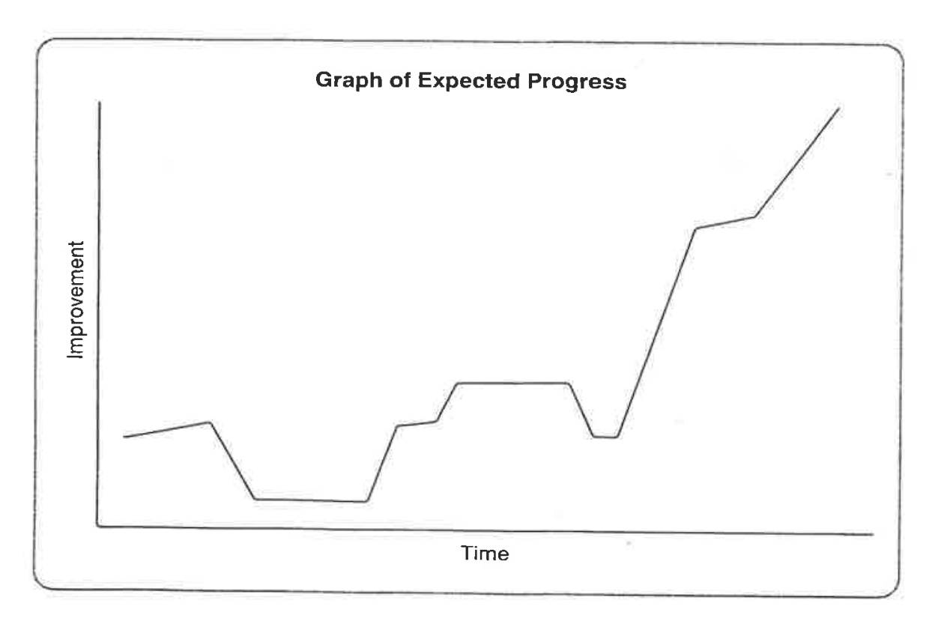
U trenutku kad se klijent osjeća bolje (najčešće u periodu od nekoliko tjedana), važno je reći kako oporavak nije pravocrtna linija te da će postojati uspona i padova

Slide 6
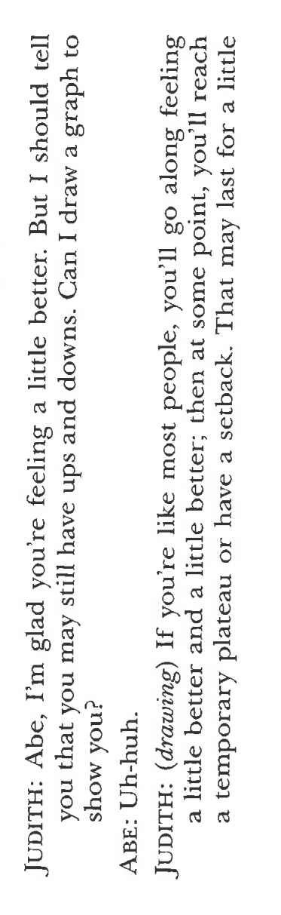
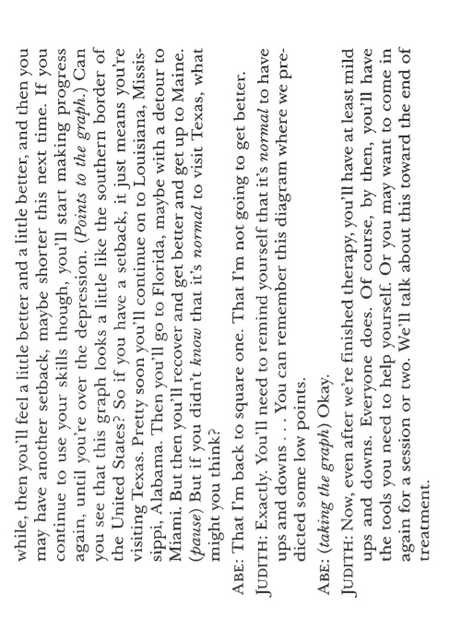

Slide 7
Aktivnosti tokom terapije
1. Pripisivanje napretka klijentu
Ukoliko se primijeti napredak tokom tretmana, potrebno je isti naglasiti i pojasniti klijentu
Pitajte klijenta zbog čega se osjećaju bolje
Ukažite na činjenicu da su oni sami sebe doveli do tog napretka na način da su promijenili ponašanje ili način razmišljanja.
Priupitajte ih što za njih znače te pozitivne promjene
Navedeno im pomaže u izgradnji osjećaja samounčinkovitosti

Slide 8

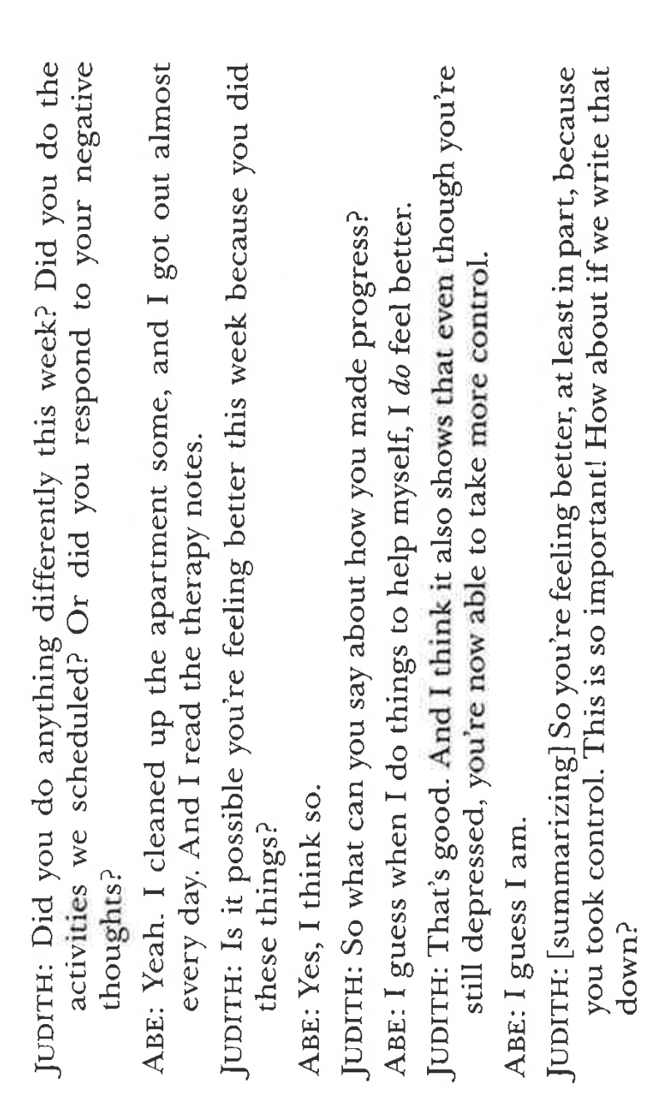

Slide 9

2. Učenje vještina
Potrebno je naglasiti da tehnike i vještine koje klijenti uče su cjeloživotni alati koje mogu koristiti sada i u budućnosti
Potaknite klijente da čitaju i organiziraju bilješke iz tretmana kako bi se što lakše mogli prisjetiti kad im budu potrebni
Dobar dio akcijskog plana je napisati listu važnih činjenica i vještina koje su naučili kroz terapiju
Potrebno je pomoći klijentima razumjeti kako koristiti naučene vještine u drugim situacijama za vrijeme ili nakon terapije (npr. prepoznati kada koristiti navedene vještine)

Slide 10

3. Izgradnja otpornosti i opće dobrobiti
Klijenti koji pate od depresije često gube samopouzdanje
Potrebno je kod klijenta ponovno izgraditi samopouzdanje kako bi se mogli nositi s teškim trenutcima u budućnosti, bez povrata simptoma

Slide 11
Aktivnosti pred kraj terapije
Razrjeđivanje susreta
Razgovarati s klijentom o mogućem smanjenju frekvencije susreta nekoliko tjedana prije završetka terapije (ukoliko imate ograničen broj tretmana ili ukoliko primijetite da je klijent bolje i da koristi naučene tehnike)
Naš zadatak nije riješiti sve probleme klijenta ili postići sve njihove ciljeve (ukoliko je naše razmišljanje takvo, možemo stvoriti kontraefekt)
Npr. možete održavati tretmane svako drugi tjedan umjesto svaki tjedan

Slide 12
Zabrinutost klijenta zbog razrjeđivanja susreta
Određeni klijenti postaju anksiozni ukoliko im se predloži smanjenje frekvencija susreta
Predložite im da naprave listu prednosti i nedostataka vezanih uz smanjenje učestalosti tretmana
Ukoliko se ne mogu sjetiti prednosti, pomozite im u identifikaciji prednosti i reinterpretaciji nedostataka

Slide 13
Prednosti
Na primjer:
Ušteda novca
Mogu iskoristiti vrijeme za druge aktivnosti
Bit ću ponosan na sebe što sam riješio svoje probleme
Podići će moje samopouzdanje
Neću morati putovati na tretmane

Slide 14
Reinterpretacija Nedostataka
Mogao bih se vratiti, ali ako hoću, bolje je da se to dogodi dok sam još na terapiji kako bih mogao naučiti kako se nositi s time
Možda neću moći sam riješiti probleme, ali razrjeđivanje susreta mi daje priliku da testiram biti „svoj terapeut”
Uvijek mogu zakazati raniji tretman

Slide 15
Samoterapija
Veoma je korisno razgovarati s klijentima o planu samoterapije te ih poticati na isto.
Ukoliko se klijenti služe samoterapijom tokom perioda razrjeđivanja susreta, veća je vjerojatnost da će se služiti i nakon prekida terapije.
Tokom provođenja samoterapije se mogu susreti s raznim ograničenjima kao što su:
„Nemam dovoljno vremena”
Ne razumijevanje toga što moraju činiti
Ometajuće misli („ne moram to činiti”, „ovo je previše posla”)

Slide 16

U tom periodu ih možete ohrabriti i ukazati im na prednosti samoterapije
Terapiju mogu primijeniti kad im odgovara i besplatno je
Mogu riješiti poteškoće prije nego što postanu veći problemi
Smanjuje mogućnost povrata simptoma

Slide 17
Vodič za samoterapiju
Razmislite o proteklom tjednu:
Koje su se pozitivne stvari dogodile? Što su mi ta iskustva značila? Što govore o meni? Za što zaslužujem priznanje?
Koji su se problemi javili? Ako nisu riješeni, što trebam učiniti?
Planovi za sljedeći tjedan:
Kako se želim osjećati u ovom dijelu dana sljedeći tjedan? Što trebam učiniti da se to dogodi?
Koje ciljeve imam za ovaj tjedan? Koje korake trebam poduzeti?
Koje prepreke bi mogle stati na put? Bi li trebao:
Odraditi radne listove
Planirati društvene aktivnosti, ugodne aktivnosti
Čitati bilješke s tretmana
Vježbati vještine poput mindfulness-a

Slide 18
Priprema za nazadovanje nakon prekida terapije
Tokom zadnjih tretmana, pitajte klijente koje bi im se automatske misli mogle javiti ukoliko primijete nazadovanje
Neki od primjera AM
„Ne bih se trebao osjećati ovako loše”
”Ovo znači da nisam bolje”
„Osjećam se bespomoćno”
„Moj terapeut bi bio razočaran”
Neki klijenti bi mogli zamislili sliku, kako bi izgledali u trenutku kad primijete nazadovanje

Slide 19
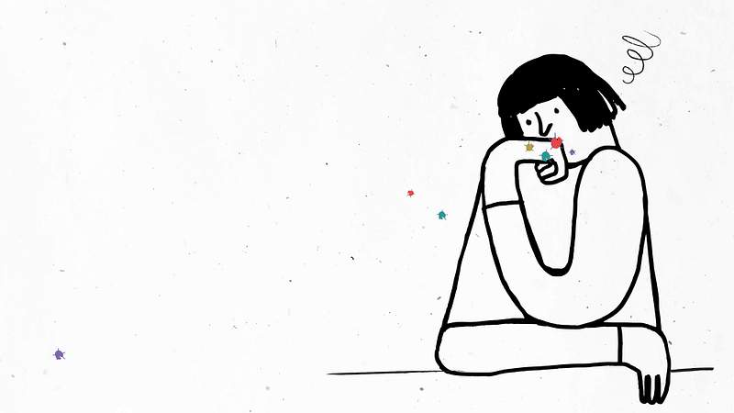
Prepoznavanje znakova nazadovanja i povratka simptoma
Razgovarajte s klijentima o ranim znakovima upozorenja koje mogu doživjeti pred početak mogućeg povratka simptoma
Vrlo je važno da ih zapišu u bilješkama
Bilješke iz terapije također moraju sadržavati važne točke koje trebaju zapamtiti i upute o tome što učiniti ako se simptomi ponove
Klijentova reakcija na prekid tretmana
Pobrinite se da klijent izrazi svoje iskrene osjećaje vezane uz prestanak terapije te im pomozite odgovoriti na njihove moguće iskrivljene spoznaje
Poželjno je da i terapeut izrazi svoje osjećaje vezane uz proteklu terapiju. (pozitivnu povratnu informaciju klijentu)

Slide 20

BooSter Susret
Potaknite klijenta da zakaže booster susret nakon prekida kontinuirane terapije (npr. nakon 3, 6 i 12 mjeseci)
Pružite im Vodič za booster susrete
Kad klijenti znaju da su zakazani za booster susret nakon prekida terapije, njihova se anksioznost vezana uz kraj terapije značajno smanjuje.

Slide 21
Vodič za BOOSter susret
Zakažite unaprijed-dogovorite točne termine, ukoliko je moguće i nazovite da potvrdite
Razmotrite dolazak kao preventivnu mjeru, čak i ako ste održavali svoj napredak
Pripremite se prije nego što dođete. Odlučite o čemu bi bilo korisno razgovarati, uključujući sljedeće:
Što je dobro prošlo? Što navedena iskustva govore o Vama? O tome kako Vas drugi vide? O budućnosti?
Koliko vjerujete svojim novim temeljnim uvjerenjima, i na intelektualnoj i na emocionalnoj razini? Kako ih možete nastaviti jačati?
U kojoj mjeri živite u skladu sa svojim vrijednostima? Koje ciljeve sada imate? Koje bi se prepreke mogle pojaviti? Kako se možeš nositi sa njima?
Koje KBT tehnike ste koristili? Jeste li imali seanse samoterapije? Bi li ih bilo korisno imati u budućnosti?

Slide 22


Zaključak
Prevencija povrata simptoma je prisutna tokom cijele terapije!
Važno je pripremiti klijenta na smanjenje frekvencija susreta te na sam prekid terapije!
Potrebno je potakniti klijente na primjenu samoterapije, prepoznavanje ranih znakova nazadovanja ili povrata simptoma te na izradu plana što učiniti ukoliko se vrate simptomi!

Slide 23
HVALA NA PAŽNJI!

